Slide 1
Solicitud de inscripción de la modificación de datos inscritos en el Registro de Uniones de Hecho –Sin certificado digital-
24/09/2025
Conselleria de Justicia y Administración Pública
Dirección General de Atención a las Víctimas y Acceso a la Justicia
Servicio de Colegios Profesionales y Registro de Uniones de Hecho de la Comunitat Valenciana

Slide 2
Antes de empezar
Pasos para realizar la solicitud
Rellenar Formulario
  3.1. Formulario Datos generales
Documentar
Validar
Imprimir
Carpeta ciudadana

Slide 3
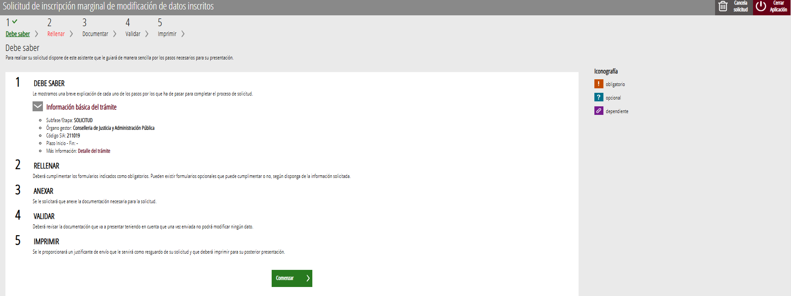
1.1 Antes de empezar. Preparación.
Este trámite se realiza desde la URL (acceso aquí).
Para más información consultar Para comenzar - Sede electronica - Generalitat Valenciana

Slide 4
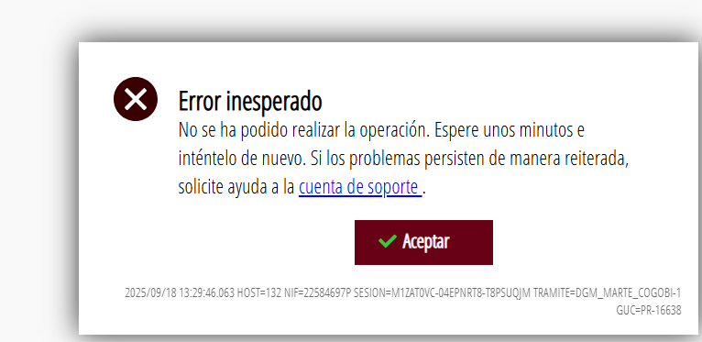
1.2 Antes de empezar. Errores generales
Si aparece la siguiente pantalla informando de un error, se deberá intentar registrar más tarde.

Slide 5
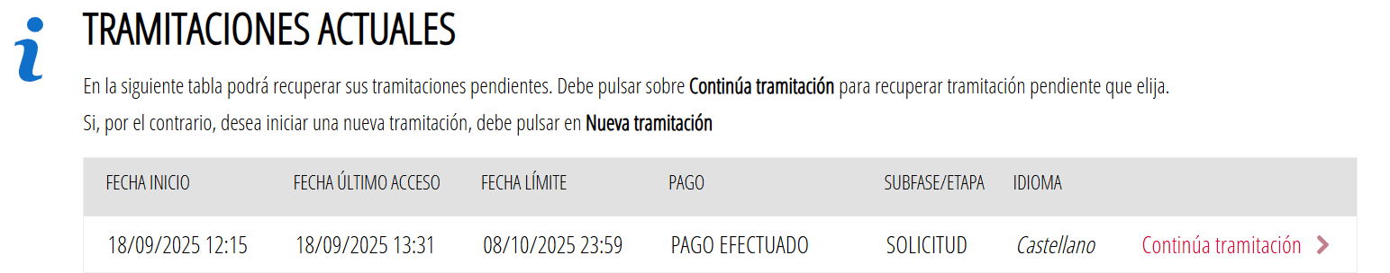
1.3 Antes de empezar. Continuar la tramitación
Si por algún motivo no se finalizó la presentación telemática, al volver a entrar el sistema detectará que tiene una tramitación pendiente y le permitirá continuar.
Al volver a acceder a la solicitud, seleccionar Continúa tramitación

Slide 6
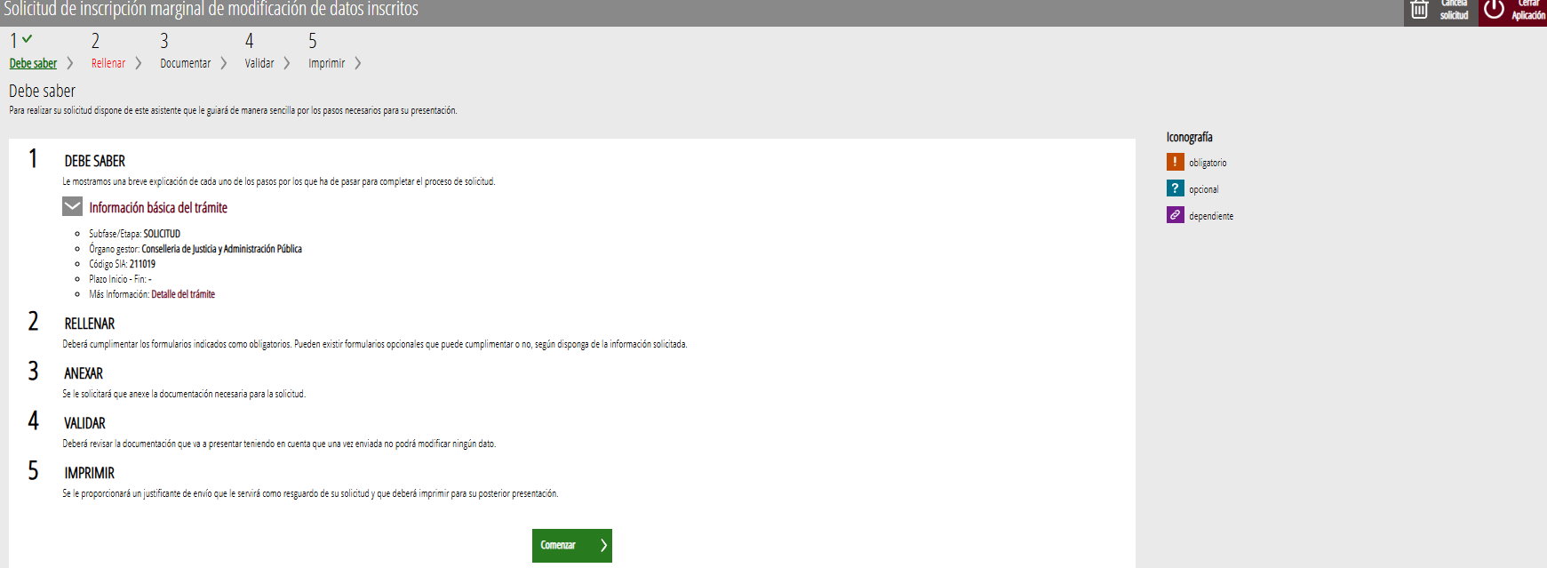
2. Pasos para realizar la solicitud
A continuación, se accede a la primera pantalla que muestra los pasos necesarios para presentar la solicitud de inscripción. Aparecen los apartados Rellenar en el que se debe cumplimentar los formularios. Documentar en el que se solicitará que anexe la documentación necesaria para la solicitud. Validar en el que se revisará la solicitud. Imprimir en el que se proporcionará el formulario rellenado.

Slide 7
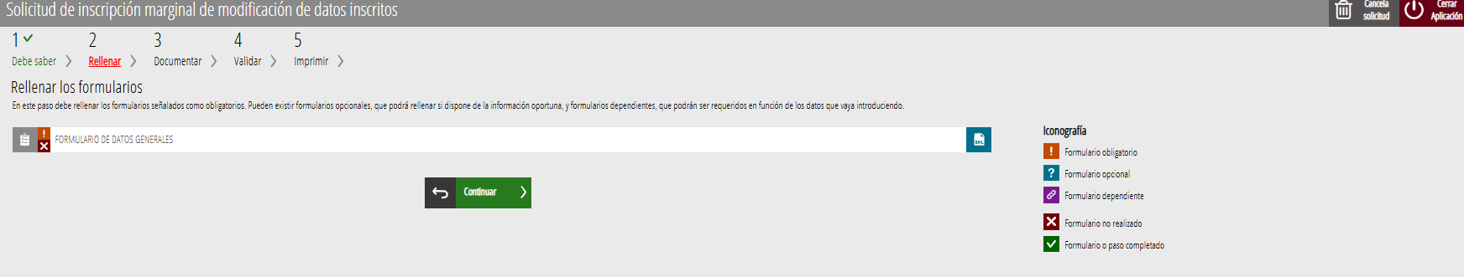
3. Rellenar el formulario
Aparece un formulario.
El formulario de datos generales es en el que se aportan los datos de la persona o entidad interesada.
Para acceder hay que pulsar con el botón izquierdo del ratón sobre el formulario

Slide 8
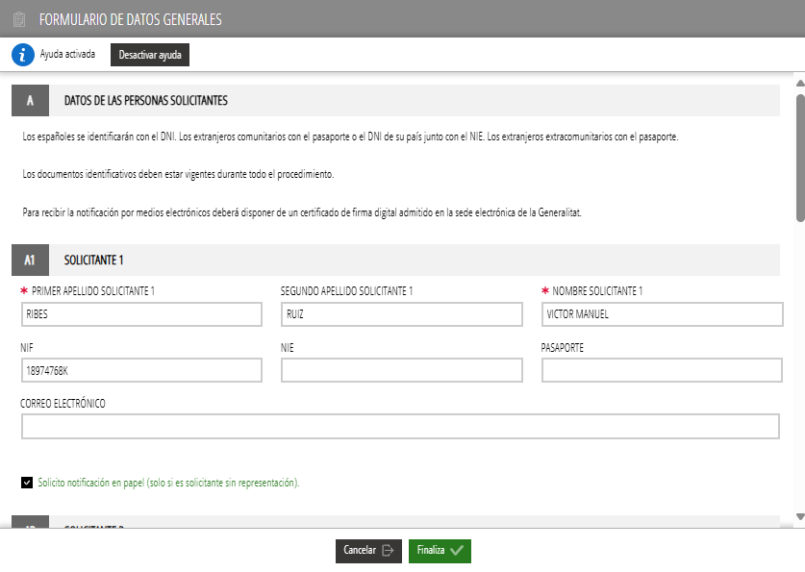
3.1. Rellenar el formulario: Formulario Datos generales
Hay que cumplimentar obligatoriamente los campos marcados con un asterisco rojo.
Si se quisiera notificación electrónica, habrá que indicar un correo electrónico.
Para recibir la notificación en papel, seleccionar la opción.

Slide 9
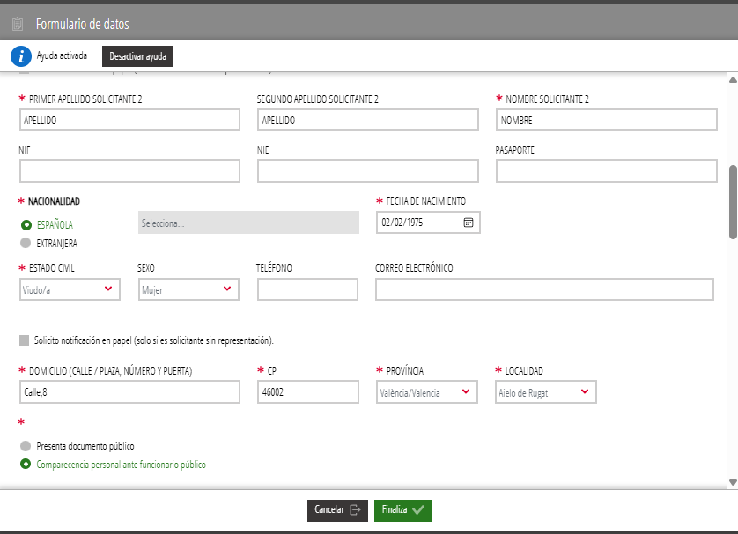
3.1.1 Rellenar el formulario: Formulario Datos generales
Si algún campo obligatorio tuviera un dato que no cumple con los valores o faltase algún campo por rellenar aparecerá un mensaje avisando del campo que falta.
Es obligatorio seleccionar si se presenta documento público o Comparecencia personal.

Slide 10
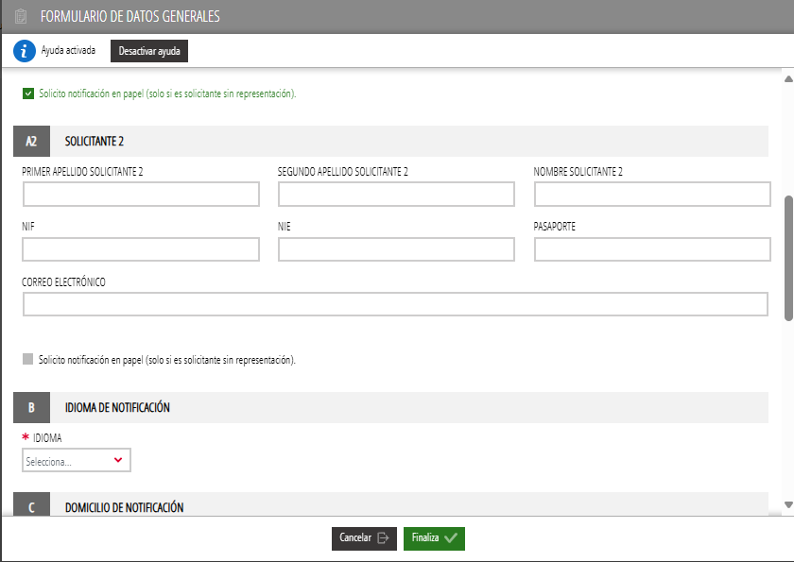
3.1.1 Rellenar el formulario: Formulario Datos generales
No es obligatorio rellenar los datos del solicitante 2.
Se debe seleccionar el idioma de notificación

Slide 11
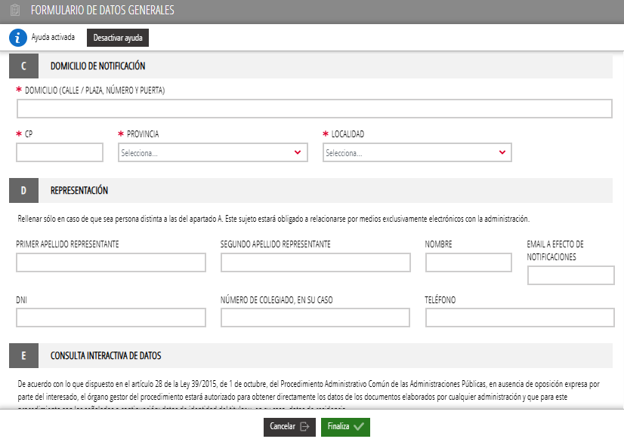
3.1.1 Rellenar el formulario: Formulario Datos generales
Rellenar el domicilio de notificación
El apartado D se rellena en caso de que sea persona distinta a las del apartado A.

Slide 12
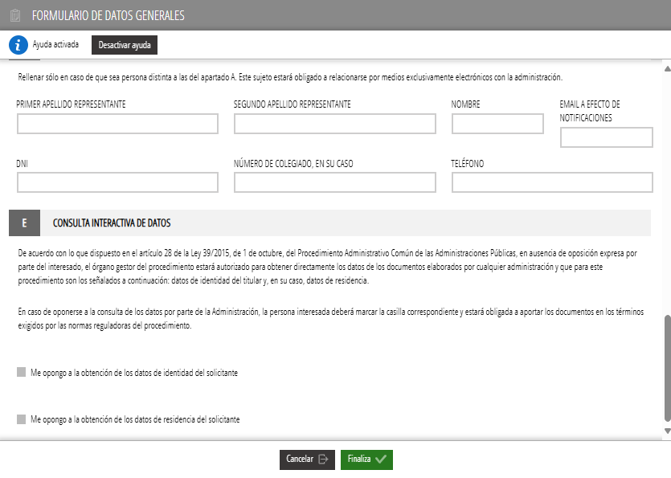
3.1.1 Rellenar el formulario: Formulario Datos generales
Si el solicitante no desea que la Administración obtenga los datos de identidad, deberá marcar la opción.
Marcar en caso de que el solicitante se oponga a la obtención de los datos de residencia por la Administración.
Una vez cumplimentado, pulsar Finaliza

Slide 13
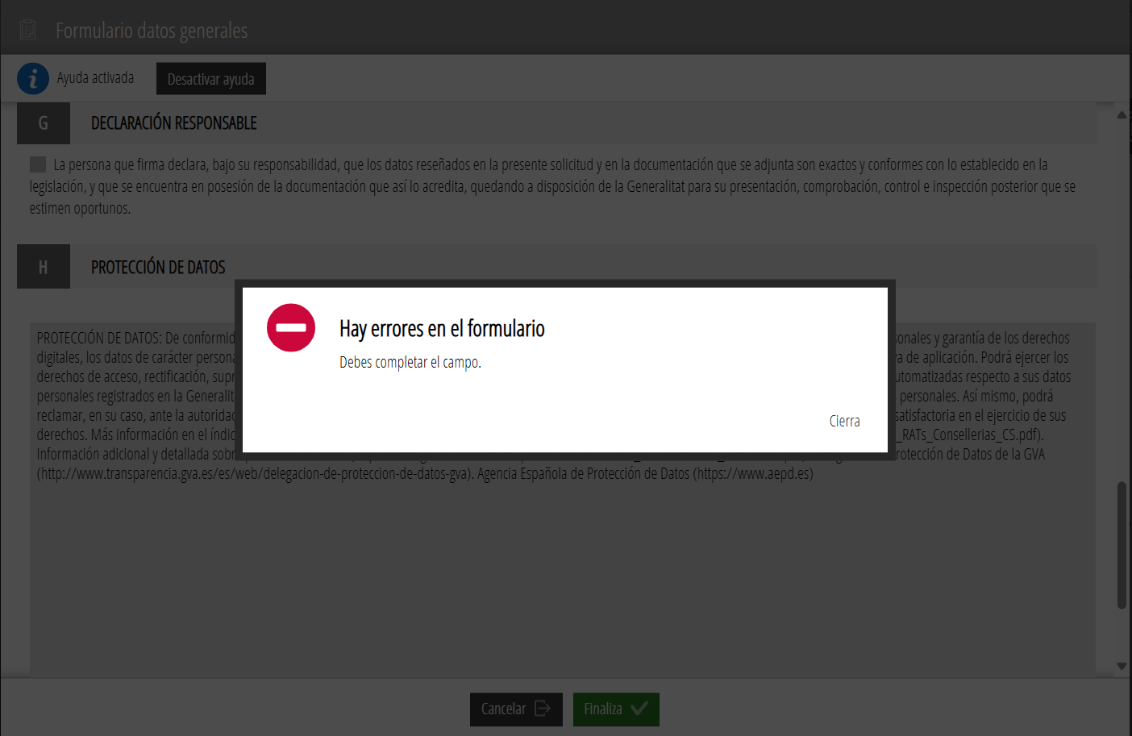
3.1.1 Rellenar el formulario: Formulario Datos generales
Si falta algún dato obligatorio en alguna de las casillas, al pulsar finalizar saltará este mensaje de error y se le resaltará al usuario el apartado concreto a rellenar.

Slide 14
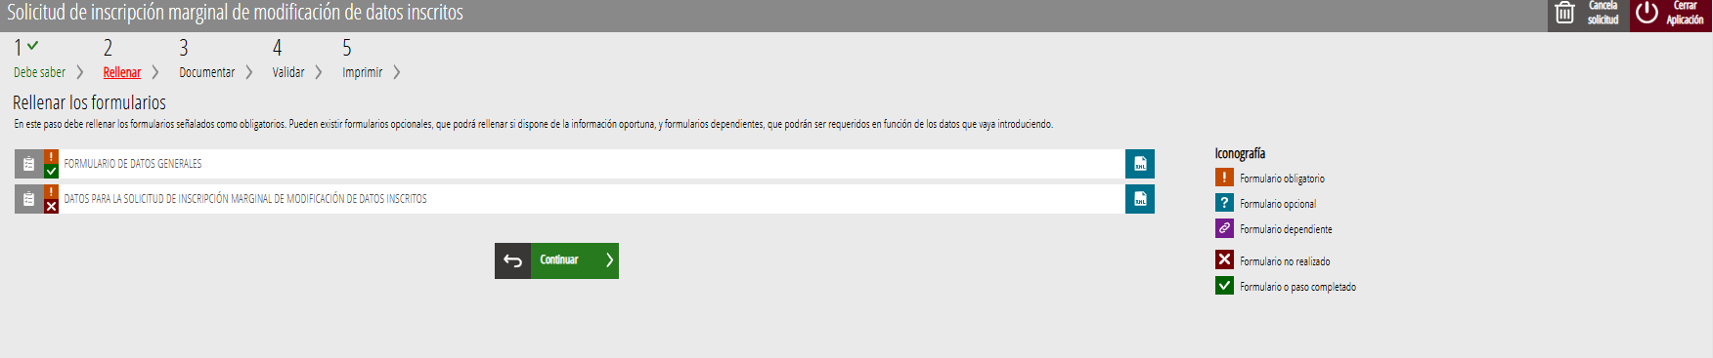
3.1.2 Rellenar formulario: Formulario inscripción marginal
Aparecerá una pantalla informando que el formulario de datos generales ha sido rellenado.
Se deberá rellenar el formulario Datos para la solicitud de inscripción marginal.

Slide 15
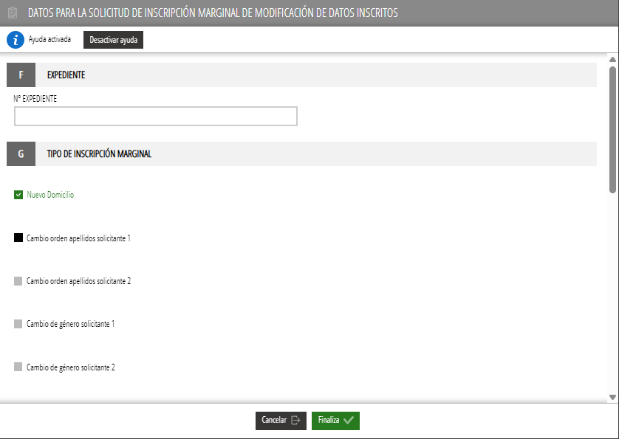
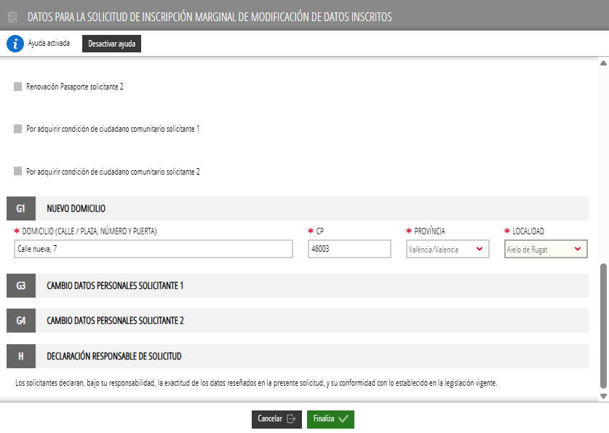
3.1.2 Rellenar formulario: Formulario inscripción marginal
Aparecerá una pantalla en la que se podrá indicar el nº de expediente si se tiene, no es obligatorio.
Habrá que seleccionar el tipo de inscripción marginal.
Completar la nueva dirección y pulsar Finaliza

Slide 16
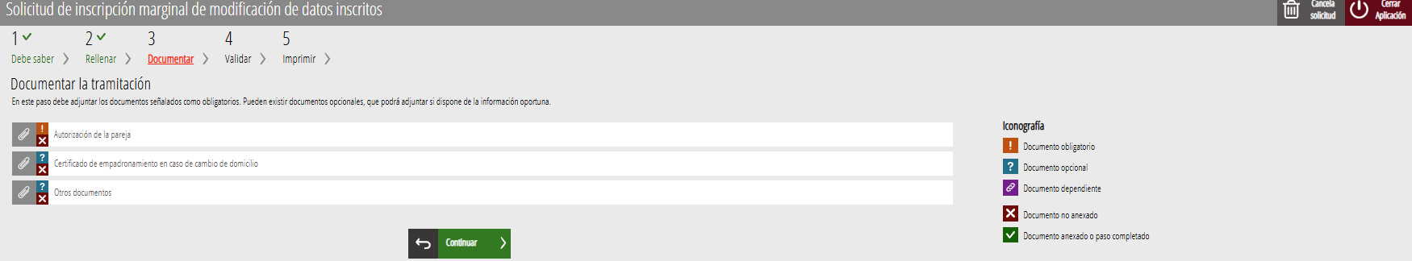
3.1.2 Rellenar formulario: Formulario inscripción marginal
Aparecerá el mensaje de que los formularios han sido firmados, con la fecha y hora.
Pulsar Continuar

Slide 17
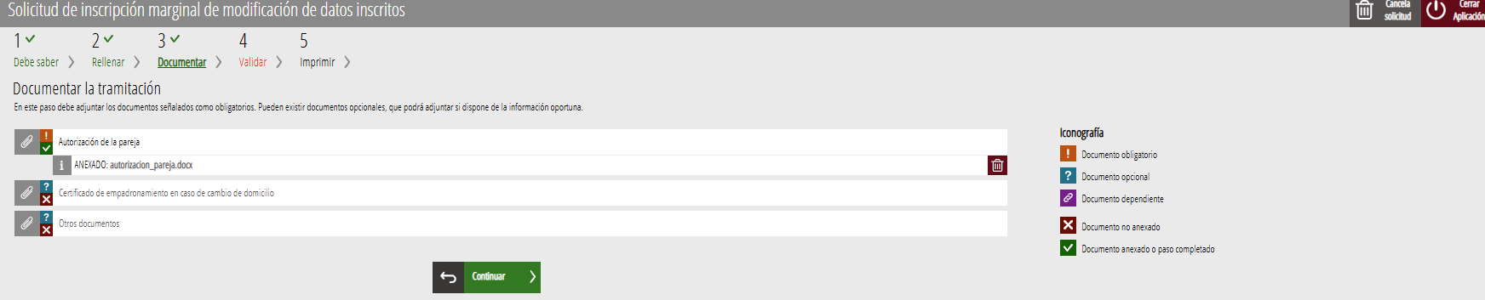
3.1.2 Rellenar formulario: Formulario inscripción marginal
Aparecerá una pantalla para adjuntar documentos.
En este caso es obligatorio adjuntar la autorización de la pareja

Slide 18
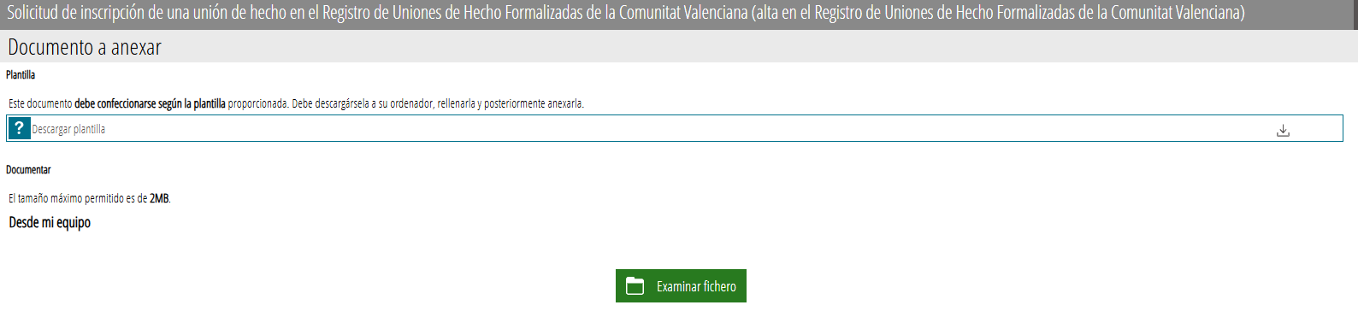
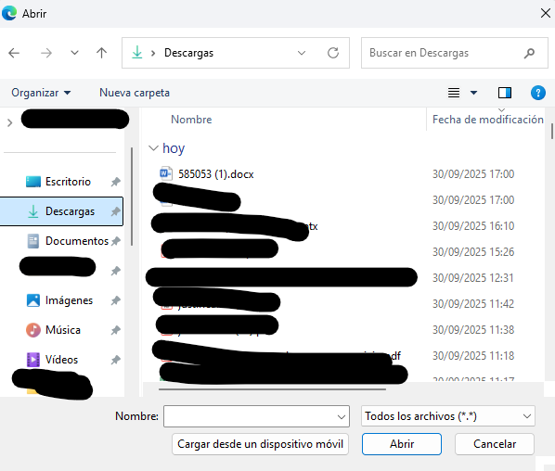
4.1 Documentar. Anexar fichero
Habrá que pulsar sobre Descargar la plantilla, se descargará un documento Word en el PC. Habrá que cumplimentarlo.
Habrá que pulsar en Examinar Fichero y adjuntar el documento cumplimentado. Se abrirá una ventana emergente para seleccionar el documento a adjuntar.

Slide 19
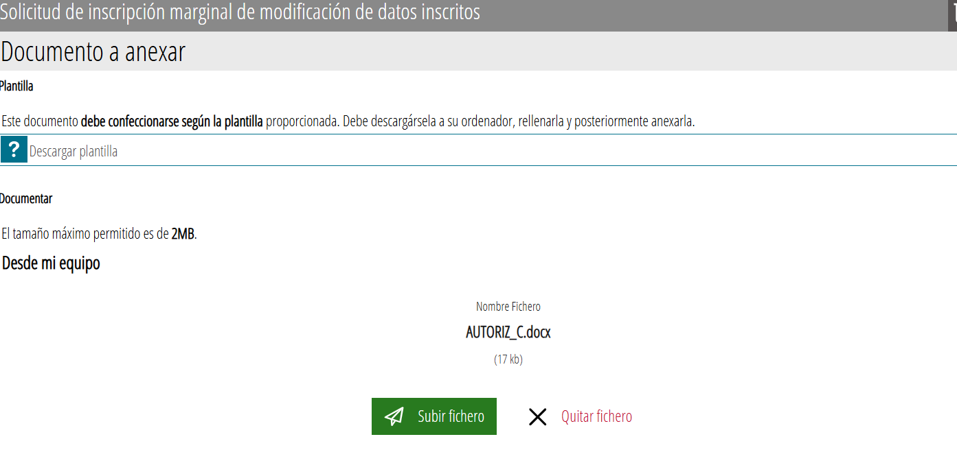
4.1 Documentar. Anexar fichero
Habrá que pulsar Subir Fichero si es correcto o Quitar fichero si no fuera el deseado.

Slide 20
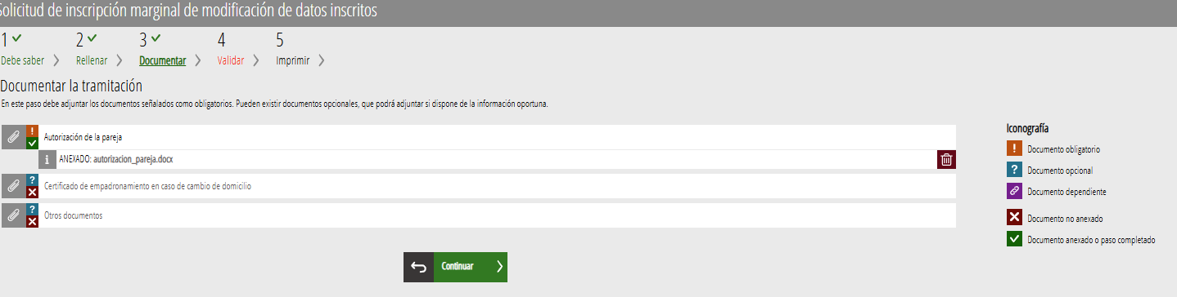
4.2 Documentar. Anexar fichero
Aparecerá el documento anexado.
Si se desea adjuntar más documentos, se deberá realizar la misma operación.
Una vez anexado también se puede eliminar el documento pulsando el icono de la papelera
Si está todo correcto, se pulsa continuar.

Slide 21
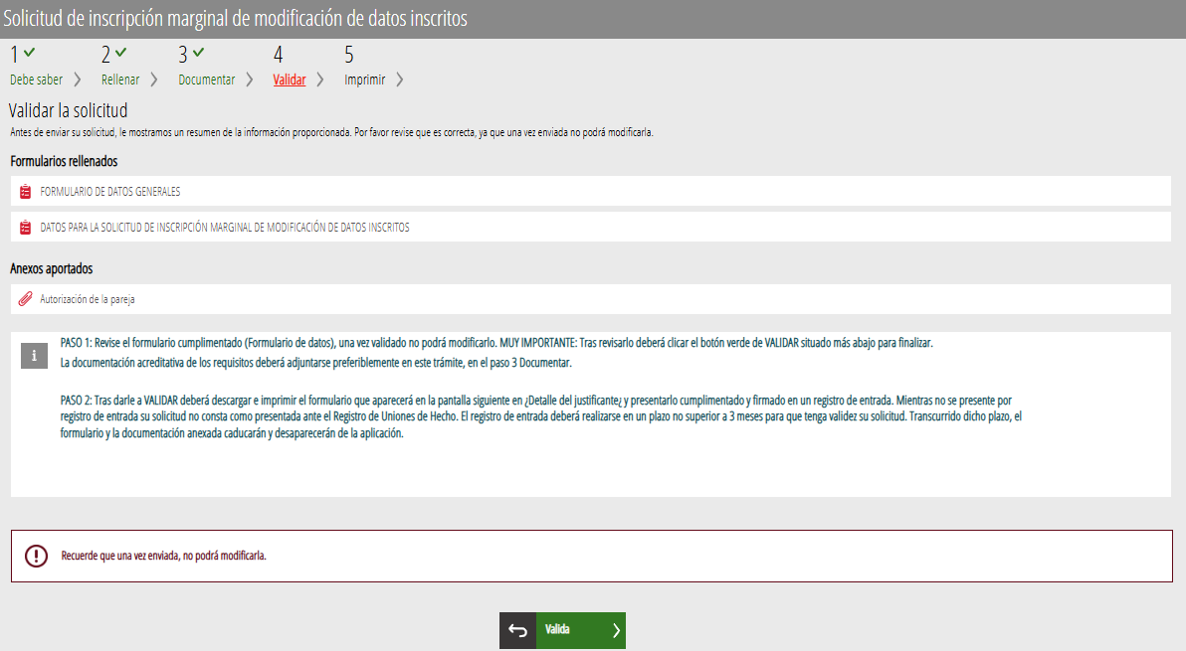
5. Validar
Aparecerá una lista con el formulario y anexos.
Si se quiere revisar algún formulario o anexos aportados, se puede pulsar sobre ellos para verlo, se descargará un PDF.​
​
Si se quiere volver al paso anterior, se puede pulsar la flecha en color negro al lado de Registra.
Si se quiere continuar, se pulsa Registra y redirigirá a la Firma electrónica.

Slide 22
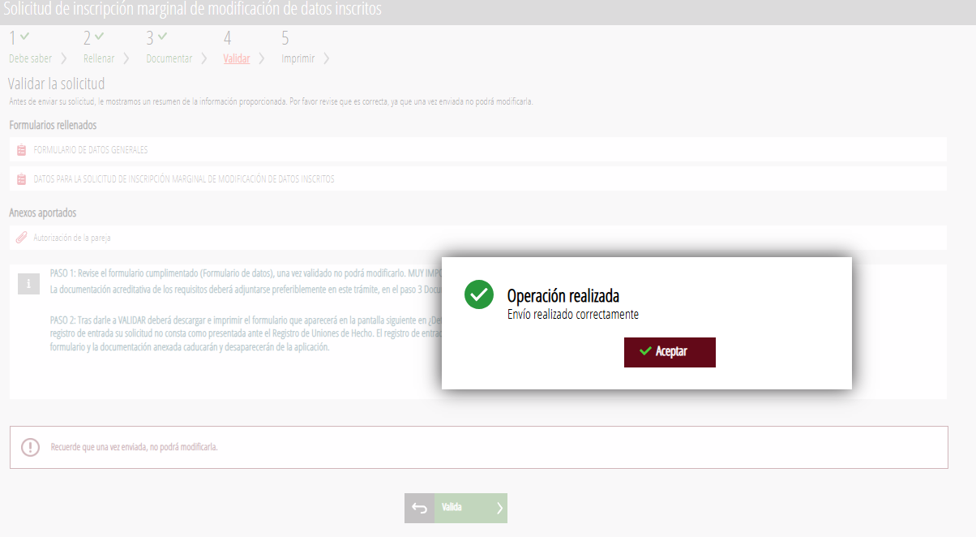
5.1 Validar
Aparecerá una pantalla indicando que la operación ha sido realizada. Pulsar aceptar

Slide 23
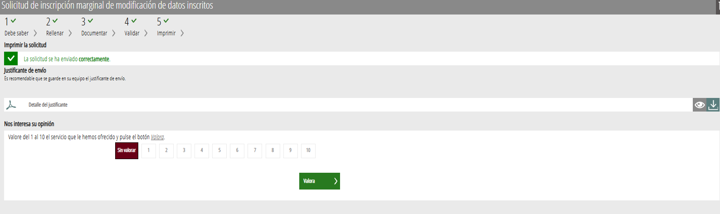
6. Imprimir
Aparecerá el documento que se deberá descargar en pdf e imprimir pulsando el icono de las flechas.

Slide 24
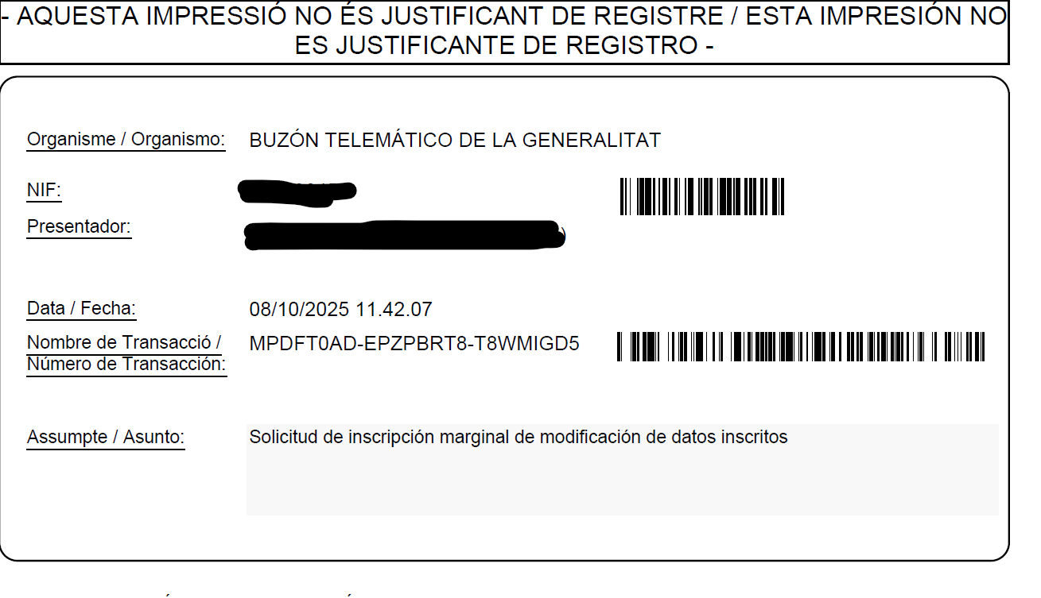
6.1 Imprimir
En el documento constará el organismo, el NIF de quien presentó la solicitud, fecha, y asunto.
Como esta solicitud se realizó sin firma electrónica, no es un justificante de Registro.

Slide 25
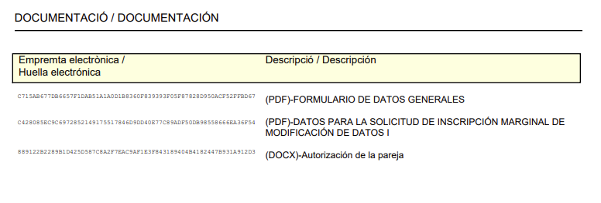
6.1 Imprimir
En el justificante se describe la documentación anexada

Slide 26
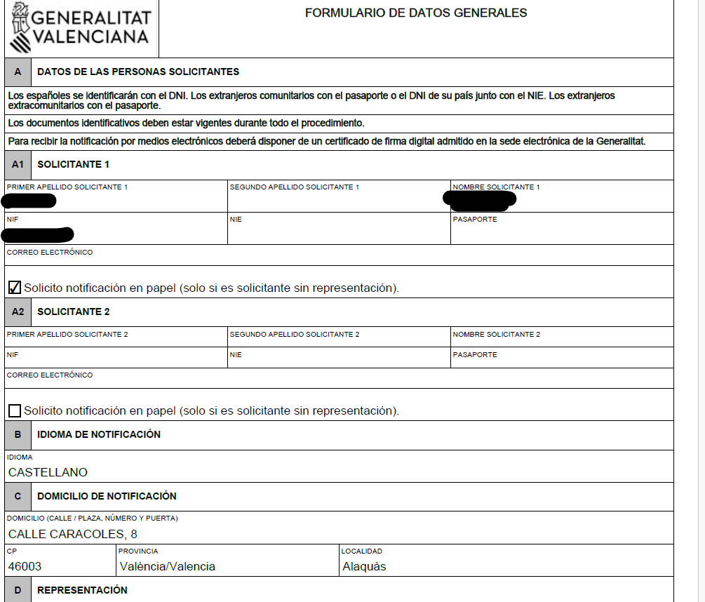
6.1 Imprimir
Anexa el formulario de datos generales rellenado

Slide 27
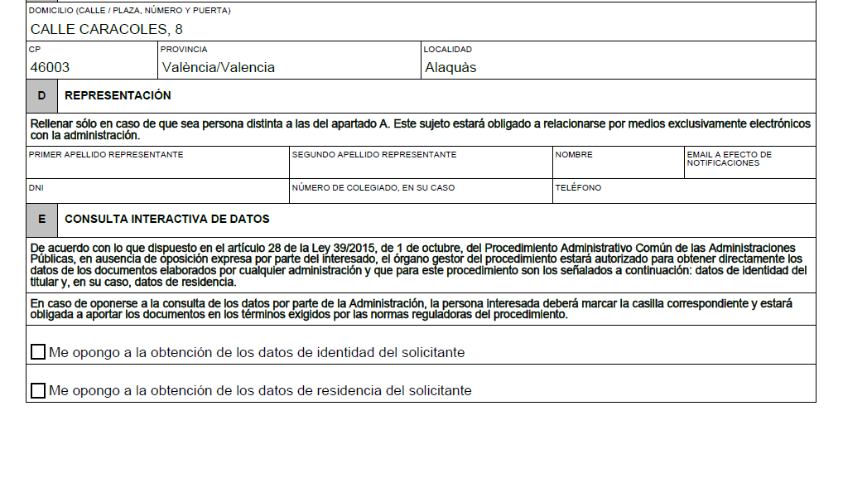
6.1 Imprimir
Anexa el formulario de datos generales rellenado.

Slide 28
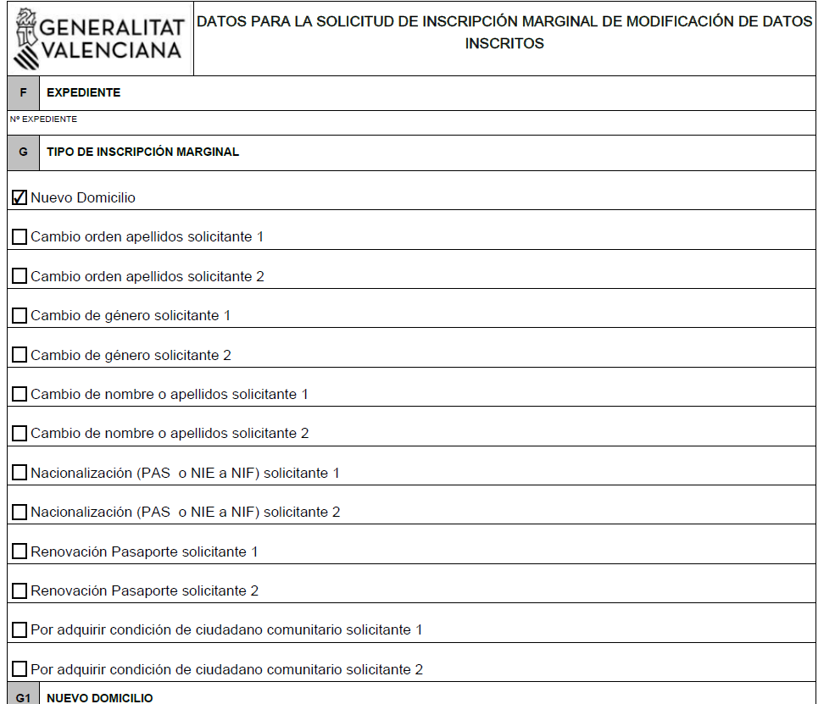
6.1 Imprimir
Anexa el formulario de datos generales rellenado.

Slide 29
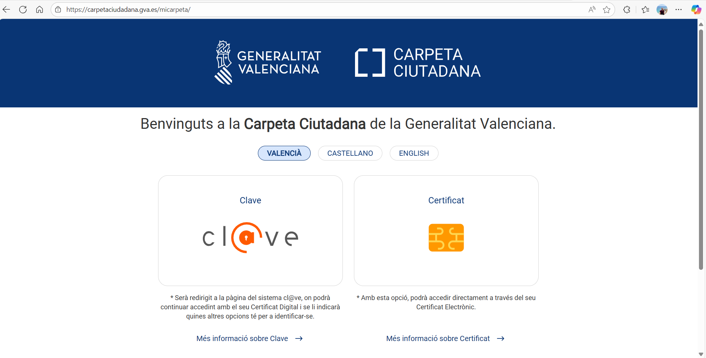
7. Carpeta ciudadana
Mediante la URL de carpeta ciudadana de la Generalitat (Carpeta Ciutadana - GVA) se podrá acceder a las solicitudes de los trámites que hemos realizado y las notificaciones relacionadas con cada uno de ellos, utilizando bien el sistema Cl@ve o nuestro certificado digital. Pudiendo de esta forma acceder en cualquier momento a la documentación en caso de necesidad o pérdida.

